Slide 1
第八章 图形用户 界面（GUI）

Slide 2
本章将介绍：
图形用户界面的设计原则；
图形用户界面的操作步骤。

Slide 3
目录
8.1 GUI设计向导
8.2 编程设计GUI
8.3 图形用户界面设计实例
习 题

Slide 4
8.1 GUI设计向导
8.1.1 GUI概述
8.1.2 启动GUIDE
8.1.3 GUIDE提供的控件

Slide 5
8.1.1 GUI概述
GUI是一种包含多种对象的图形窗口，并为GUI开发提供一个方便高效的集成开发环境GUIDE。GUIDE主要是一个界面设计工具集，MATLAB将所有GUI支持的控件都集成在这个环境中。

Slide 6
GUIDE将设计好的GUI保存在一个FIG文件中，同时生成M文件框架。
FIG文件：该文件包括GUI图形窗口及其所有FIG文件包含序列化的图形窗口对象；
M文件：该文件包括GUI设计、控制函数以及定义为子函数的用户控件回调函数。

Slide 7
GUIDE可以根据GUI设计过程直接自动生成M文件框架，优点如下：
M文件已经包含一些必要的代码；
管理图形对象句柄并执行回调函数子程序；
提供管理全局数据的途径；
支持自动插入回调函数原型。

Slide 8
GUI创建包括界面设计和控件编程两部分，主要步骤如下：
通过设置GUIDE应用程序的选项来运行GUIDE；
使用界面设计编辑器进行界面设计；
编写控件行为响应控制（即回调函数）代码。

Slide 9
8.1.2 启动GUIDE
在MATLAB中，GUIDE提供多个模板来定制GUI。这些模板均已包括相关的回调函数，可以通过修改对应的M文件函数，实现指定功能。

Slide 10
在MATLAB中，可以通过如下两种方法来访问模板：
直接输入命令GUIDE，打开如下图所示的界面；
如果GUIDE已经打开，通过【File】菜单下的【New】选项也可以打开如下图所示的界面。

Slide 11
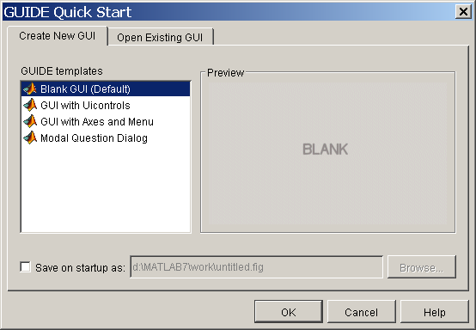

Slide 12
在模板设计界面中，可以选择创建新的GUI或者打开原有的GUI。
在创建新的GUI时MATLAB提供以下4种模板：
空白模板；
带有控制按钮模板；
带有坐标轴和菜单模板；
问答式对话框模板。

Slide 13
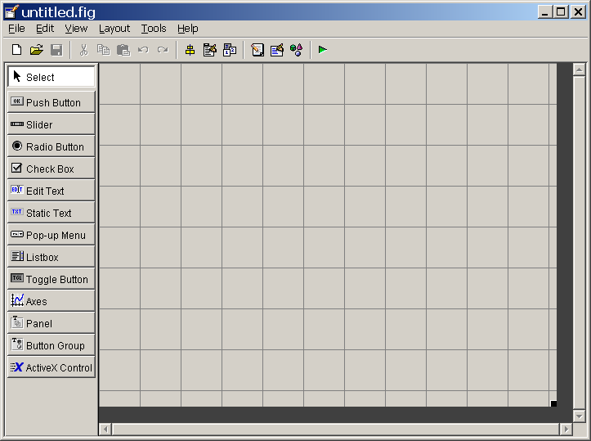
其中的空白模板如下图所示。

Slide 14
8.1.3 GUIDE提供的控件
在空白模板中，GUIDE提供界面控件以及设计工具集来实现界面设计，其中，控件分布在界面设计编辑器的左侧，如下图所示。

Slide 15
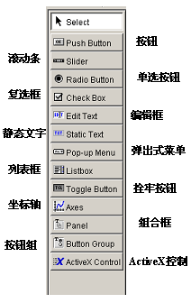

Slide 16
按钮：通过鼠标单击按钮可以实现某种行为，并调用相应的回调函数。
滚动条：能够通过移动滚动条来改变指定范围内的数值输入，滚动条的位置代表输入数值。
单选按钮：单选按钮通常以组为单位，一组单选按钮之间是一种互相排斥的关系。

Slide 17
复选框：复选框与单选按钮类似，只是多个复选框可以同时有效。
编辑框：编辑框可编辑或修改字符串的文本域。
静态文本：静态文本通常作为其他控件的标签使用。

Slide 18
弹出式菜单：弹出式菜单将打开并显示选项列表。
列表框：列表框显示列表项，并能够选择其中的一项或多项。
拴牢按钮：拴牢能够产生一个二进制状态的行动。

Slide 19
组合框：组合框是图形窗口中的一个封闭区域，它把相关联的控件组合在一起。
按钮组：按钮组类似于组合框，但是它可以响应单选按钮以及拴牢按钮的高级属性。
坐标轴：坐标轴可以设置关于外观和行为的参数。

Slide 20
8.1.4 界面设计工具集
1．界面设计编辑器
2．属性检查器
3．对象浏览器
4．菜单编辑器

Slide 21
GUIDE提供的界面设计工具集包括如下内容：
界面设计编辑器：添加并排列图形窗口中的控件对象。
属性检查器：检查并设置控件的属性值。

Slide 22
对象浏览器：观察此次MATLAB运行过程中图形对象的句柄集成关系表。
菜单编辑器：创建窗口菜单和上下文菜单。

Slide 23
1．界面设计编辑器
界面设计编辑器能够从控件面板中选择控件，并将它们排列在图形窗口中。
界面设计编辑器由以下4个部分组成：
控件面板；
工具栏；

Slide 24
菜单栏；
界面区域。
其中：
控件面板包含所有控件；
工具栏和菜单栏可以用来启动其他界面设计工具；
界面区域实际上就是激活后的GUI图形窗口。

Slide 25
（1）控件面板
在GUI界面中放置控件：
单击控件面板中需要放置控件的按钮；
在光标变为十字形后，使用十字形光标的中心点来确定控件左上角的位置；
可以通过拖动鼠标来确定控件的大小。

Slide 26
（3）排列工具
可以在界面区域内通过选择并拖动任意控件（群）对其进行控件排列，当选择【Tools】菜单下的【Align Objects】选项时即可打开下图所示的排列工具栏。

Slide 27
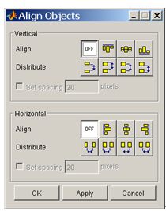

Slide 28
（4）网线和标线
界面区域内可以使用网格和标线辅助设计，当选择【Tools】菜单下的【Grid and Rulers】选项时即可打开下图所示的网格和标线对话框。

Slide 29
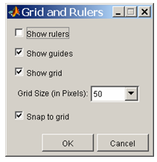

Slide 30
4．菜单编辑器
GUIDE能够创建菜单栏和上下文菜单。
当选择【Tools】菜单下的【Menu Editor】选项时即可打开下图所示的菜单编辑器。

Slide 31
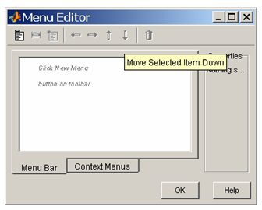

Slide 32
（1）菜单栏菜单
使用【New Menu】工具栏创建一个菜单；
指定其隶属关系；
指定其属性。
下图显示一个设计的菜单，当激活图形窗口时即可看到结果。

Slide 33
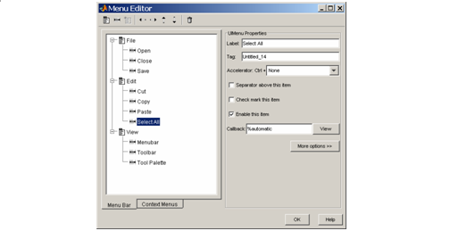

Slide 34
（2）上下文菜单
上下文菜单设计好后，当单击鼠标右键时它随之出现。
使用【New Context Menu】工具栏创建一个菜单；
指定其隶属关系；
指定其属性。

Slide 35
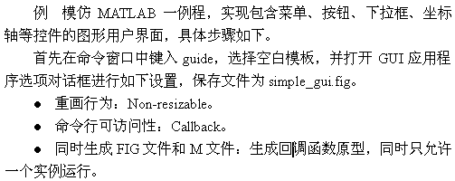
8.3 图形用户界面设计实例

Slide 36
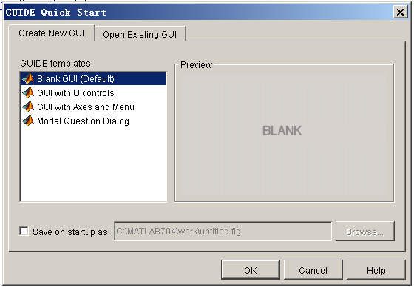
图形用户界面设计
图形界面设计工具Guide
在命令窗口中输入：Guide . 启动界面设计工具。

Slide 37
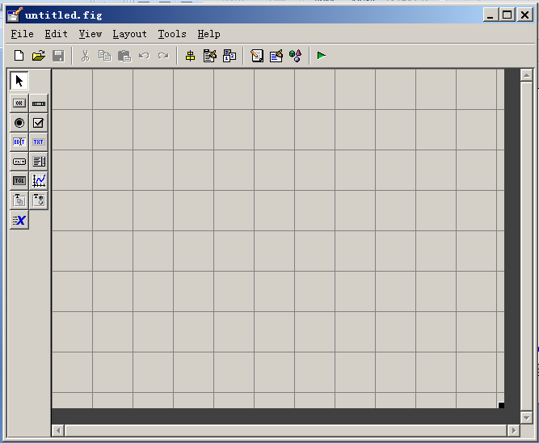
GUI编辑设计界面
（1）拖入控件；（2）修改控件属性；
（3）自动生成 .fig 和 .m 文件。

Slide 38
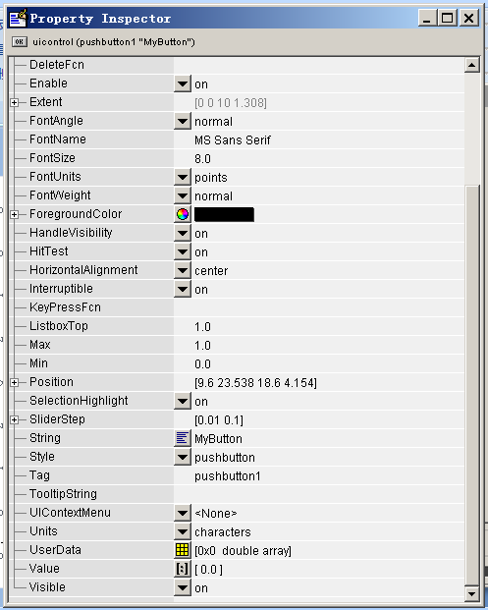
修改属性界面

Slide 39
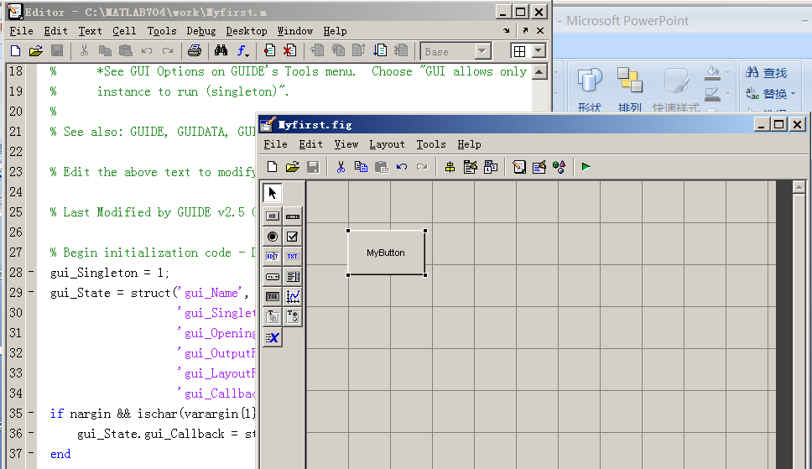
保存 .fig 和 .m 文档

Slide 40
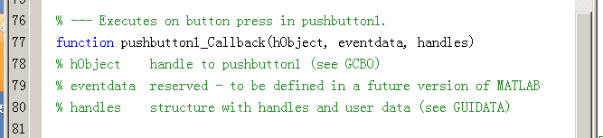
按钮响应程序段(回调函数）
程序运行： 启动 .m 文件。

Slide 41
设计举例：GUI界面的录音机
Guide；
拖入按钮（record、play、save)；
修改属性；
添加 record、play、save 回调函数；
存盘（.fig 和.m 文档）；
运行；

Slide 42
回调函数
放音回调函数：
global signal;
Fs=10000;
signal = 0.99*signal/max(abs(signal));
if length(signal) ~= 0
wavplay(signal,Fs)
end

Slide 43
录音回调函数：
global signal;
h = waitbar(0,' Recording .... ');
Fs=10000;
for i=1:1
data=wavrecord(5*Fs,Fs); % 5 seconds recording
waitbar(i/1,h)
end
close (h);
signal=data;

Slide 44
保存文档函数
global signal;
Fs = 10000;
[filename, pathname] = uiputfile('*.wav', 'save data as .wav file');
if filename ~= 0
wavwrite(signal,Fs,[pathname filename])

Slide 45
调入一个 .wav 音频文档
global signal;
global sig;
[filename, pathname] = uigetfile('*.wav','Chose file .wav ');
if filename == 0
errordlg('ERROR! no such file exists!');
return;
end
%set(handles.tx_load_file,'String',[pathname filename]);
% check file is selected
Fs = 10000;
[signal,Fs1] = wavread([pathname filename]);
signal = resample(signal,Fs,Fs1);
signal = 0.99*signal/max(abs(signal));
sig=signal;
%recover the first window's signal
axes(handles.axes1);
plot_sig;

Slide 46
绘制曲线函数
function plot_sig()
global signal;
Fs = 10000;
samp_len = length(signal)/Fs;
delta_t = 1/Fs;
t = 0:delta_t:(samp_len-delta_t);
% display the signal
plot(t,signal)%, xlabel('Time [sec]'), ylabel('Amplitude')
axis([0 t(length(signal)-1) -1 1 ]);

Slide 47
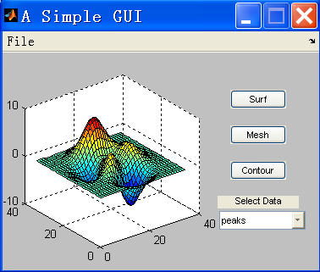
【例】设计图形用户界面如下图所示

Slide 48
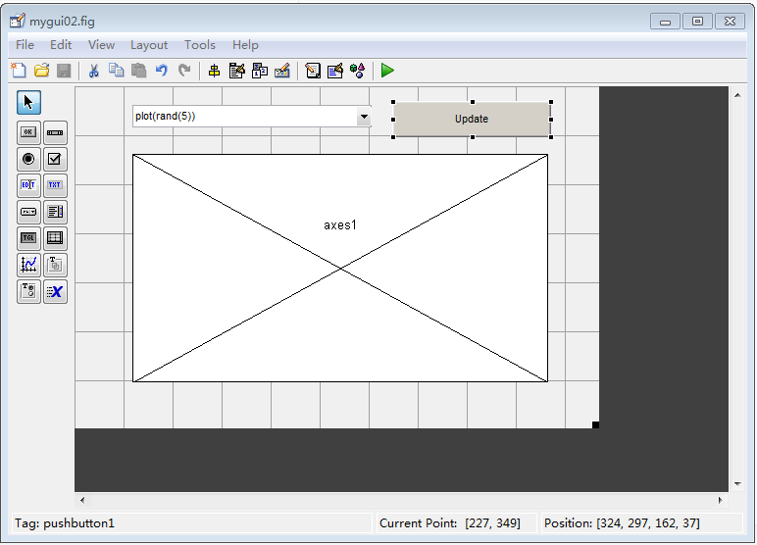

Slide 49
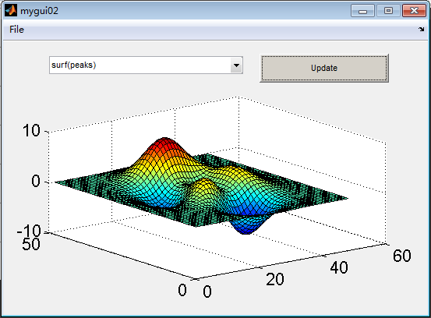

Slide 50
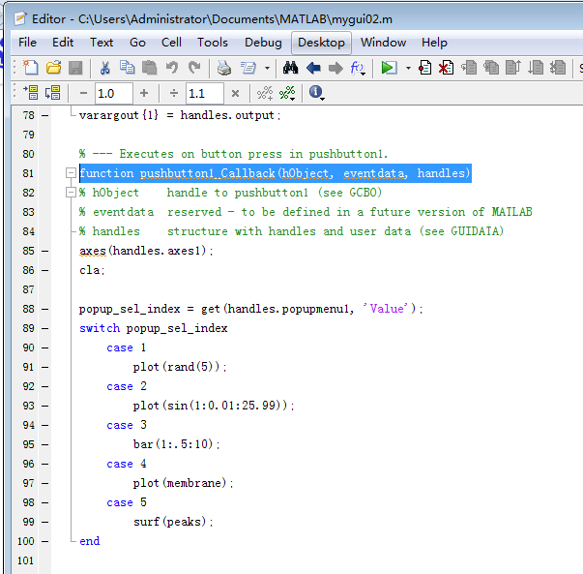

Slide 51
习题（做3）
1．利用图形用户界面，实现记事本【File】菜单下的【新建】、【打开】、【保存】、【另存为】和【退出】菜单项功能。
2．利用图形用户界面，设计能够完成增、删、改通讯簿记录的程序。
3. 设计一个录音机界面。该录音机可以录音、放音、保存和显示录音曲线。

